Slide 1
Электромагнитное излучение

Slide 2
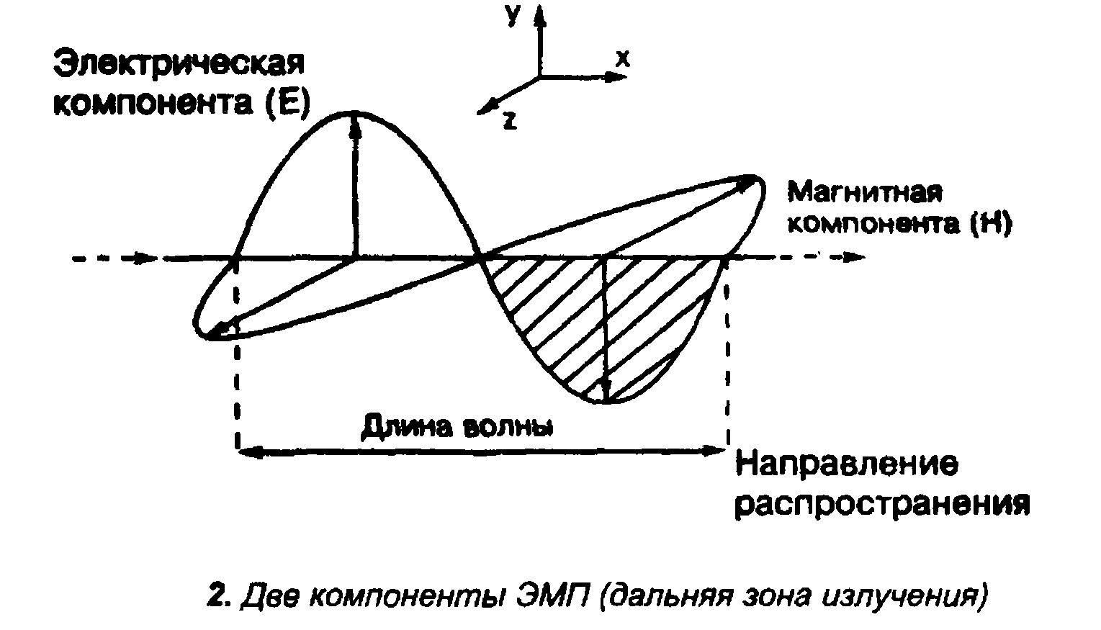
Что такое электромагнитное излучение?
Электромагнитное поле (ЭМП), частным случаем которого является электромагнитное излучение (ЭМИ), можно рассматривать как особую форму материи, посредством которой осуществляется взаимодействие между заряженными частицами. ЭМП представляет собой взаимосвязанные переменные электрическое и магнитное поля.

Slide 3
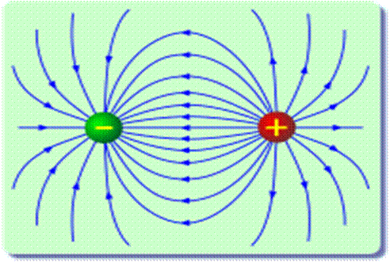
Взаимная связь электрического и магнитного полей заключается в том, что всякое изменение одного из них приводит к появлению другого: переменное электрическое поле, возбуждаемое ускоренно движущимися зарядами
(источником поля), возбуждает в смежных областях пространства переменное магнитное поле, которое, в свою очередь, возбуждает в прилегающих к нему областях пространства переменное электрическое поле, и т.д.
Таким образом, ЭМП распространяется от точки к точке пространства в виде электромагнитных волн (излучений), "бегущих" от источника.

Slide 4
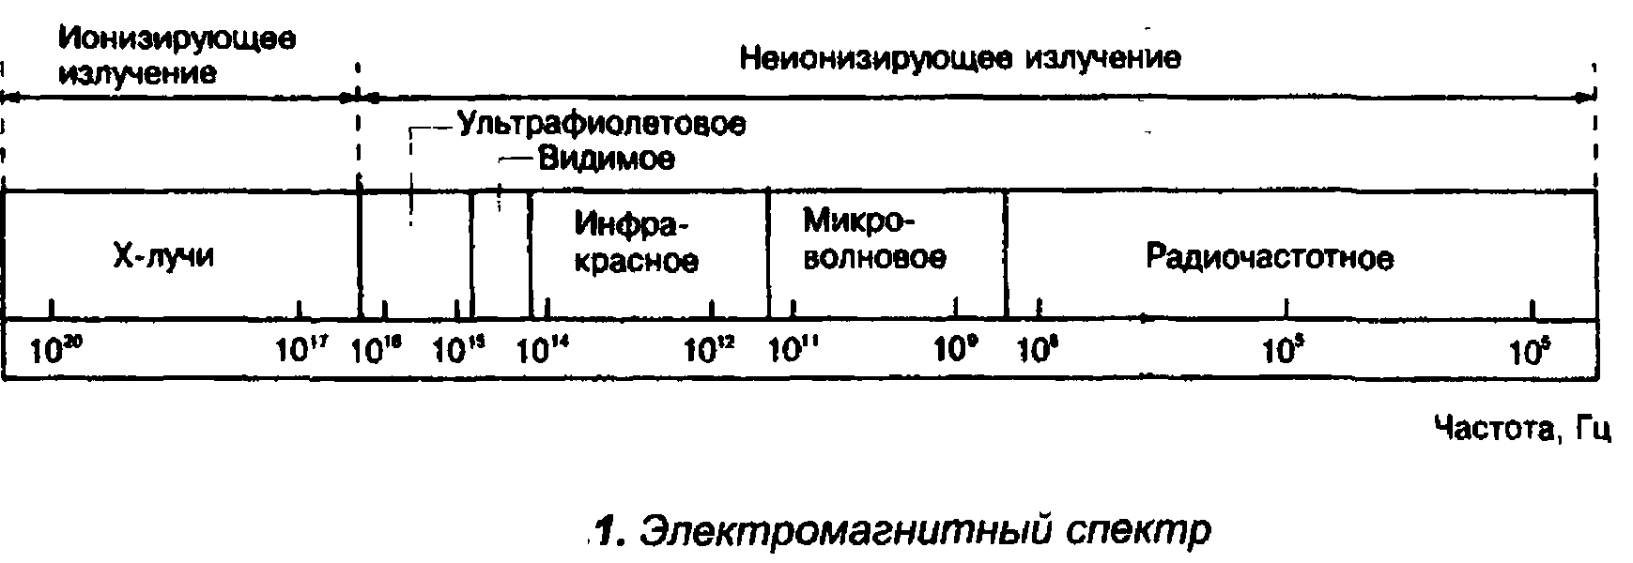
Благодаря конечной скорости распространения ЭМП оно может существовать автономно от сформировавшего его источника и не исчезает с устранением источника.
ЭМИ представляют собой переменное во времени ЭМП, распространяющееся в пространстве с конечной скоростью, зависящей от свойств среды. Максвеллом была разработана теория, позволяющая единым образом подходить к описанию ЭМИ всего частотного диапазона, начиная от радиоволн, и вплоть до гамма-излучения.

Slide 5
Кооперативное действие электромагнитных полей
В реальности на живые организмы во многих случаях действуют несколько ЭМП разных частотных диапазонов. Например, при работе с компьютером на оператора воздействуют ЭМП нескольких частотных диапазонов и типов, а именно, низкочастотное магнитное поле, низкочастотное электрическое поле, сумма высокочастотных полей, сумма высокочастотных электромагнитных полей (ВЭМП) светового диапазона, рентгеновское излучение. Такое же сложное воздействие испытывает человек во время солнечных вспышек, когда на него воздействуют сумма ВЭМП, сумма ионизирующих лучей и добавляются на вторые сутки высокочастотные магнитные поля от геомагнитных возмущений.
Для выяснения причин кооперативного действия рассмотрим механизмы одинарно действующих ЭМП. Рассмотрение начнем с давно используемых в физиотерапии постоянных и низкочастотных электрических и магнитных полей.

Slide 6
Электрические постоянные и переменные низкочастотные поля
В большинстве случаев при воздействии ЭМП на биологические структуры имеет место воздействие низковольтных электрических полей, кроме случайного, аварийного попадания биологических объектов в зону высоковольтных цепей. Воздействие низковольтных электрических полей проявляется в возникновении электрофоретических явлений. Постоянное электрическое поле вызывает перемещение неподвижных заряженных частиц, переориентацию, ускорение или торможение движущихся заряженных частиц в зависимости от полярности. Переменное электрическое поле увеличивает проницаемость этих частиц через мембраны за счет периодического изменения поляризации в зоне проникновения и ускоряет движение заряженных частиц в кровеносных сосудах, обладающих вентильными свойствами за счет имеющихся обратных клапанов.

Slide 7
Магнитные постоянные и переменные низкочастотные поля
Воздействие магнитных полей изучено значительно меньше воздействия электрических полей, однако использование их в физиотерапии в последнее время позволяет говорить о воздействии на биологические структуры. Предложено несколько моделей действия магнитных полей. Наиболее вероятной моделью можно считать ориентационные последствия. В этом случае микрочастицы, имеющие магнитные свойства за счет ферритных включений или магнитного момента, изменяют свое положение в пространстве. Изменение ориентации будет наблюдаться у молекул с наименьшими размерами, как наиболее подвижными и находящимися в свободном состоянии в жидкости с малым коэффициентом вязкости.

Slide 8
Высокочастотные электромагнитные поля
При воздействии ВЭМП на биологическую ткань происходят возбуждение, ионизация и диссоциация некоторых молекул ткани, вызывая появление новых электрически заряженных микрочастиц.

Slide 9
В случае одновременных действий ЭМП вышеупомянутых групп происходит не простое суммирование их действий, а совместное, кооперативное воздействие на биологические ткани, причем действия взаимно усиливают одно другое. Свободные микро- и макрочастицы, хаотически расположенные в жидких средах, ориентируются в направлении действия электрических и магнитных полей В случае совпадения направления постоянных и низкочастотных ЭМП с направлением вектора ВЭМП увеличивается количество энергии, поглощенной электронами и, следовательно, количество трансформируемых микрочастиц.
Этот эффект давно используется в лазерной физиотерапии и его действие обнаружено при исследовании лечебного эффекта физиотерапевтических генераторов миллиметрового диапазона волн.
Таким образом, резко увеличивается степень взаимодействия ВЭМП с биологическими структурами, либо увеличивается лечебный эффект, либо усиливается вредный эффект.

Slide 10
Источники электромагнитного излучения
Источники ЭМИ (рис. 1.1) можно характеризовать по нескольким критериям, из которых наиболее часто используемым является классификация по частотному диапазону. Основное деление всего известного диапазона излучений: радиоволны, инфракрасное излучение, видимый спектр, ультрафиолетовое, рентгеновское, гамма-излучение испытывает дополнительное дробление, определяемое условиями распространения радиоволн. Вошедшее в практику подразделение радиоволн на диапазоны приведено в табл. 1.1.

Slide 11
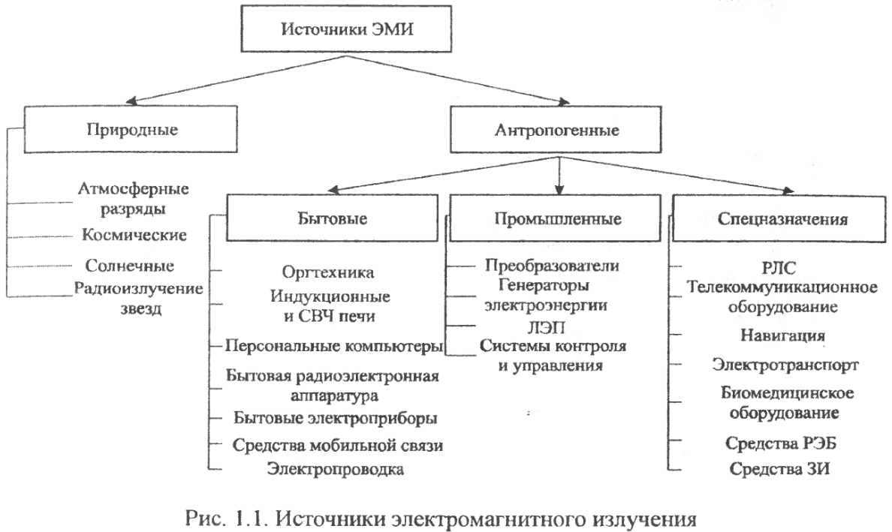

Slide 12
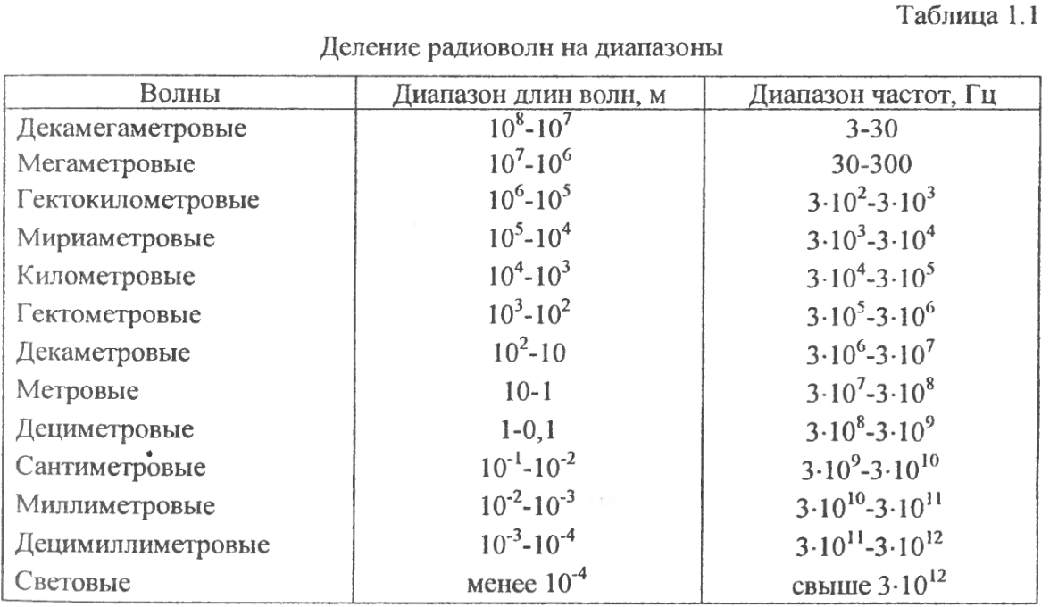

Slide 13
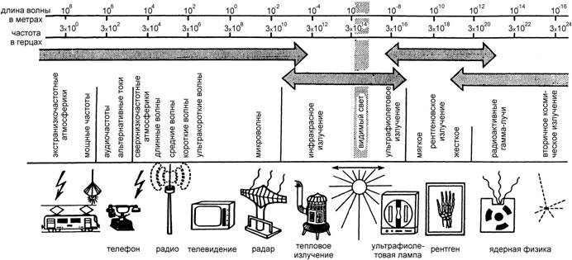
Источники радиоволн могут работать в пределах одного частотного диапазона или перестраиваться в некоторой полосе частот. С помощью электромагнитных волн можно передавать информацию в виде радиосигналов, отличающихся несущей частотой, шириной частотного спектра, видом модуляции. Таким образом, источник ЭМИ с точки зрения частотного деления характеризуется основной рабочей частотой (несущей частотой радиосигнала), шириной и видом спектральной характеристики излучаемого сигнала.

Slide 14
Вид и ширина спектра ЭМИ зависят от мгновенного значения напряженности поля и характера изменения ее во времени. Гармонические колебания, наиболее широко применяемые в современной радиотехнике и удобные для анализа, характеризуются мгновенными значениями амплитуды, частоты и фазы. Следовательно, информационным параметром может быть изменение амплитуды, частоты и фазы. На основании этого выделяют радиосигналы с амплитудной, частотной и фазовой модуляцией.
Важной характеристикой ЭМВ является поляризация. Поляризация - нарушение симметрии в распределении ориентации векторов напряженности электрического и магнитного полей в электромагнитной волне относительно направления ее распространения. Выделяют источники неполяризованных, частично поляризованных и полностью поляризованных излучений, причем различают вертикальную, горизонтальную, эллиптическую (в частном случае круговую) поляризации.
С точки зрения распространения ЭМИ в пространстве можно выделить источники направленного и ненаправленного излучения.

Slide 15
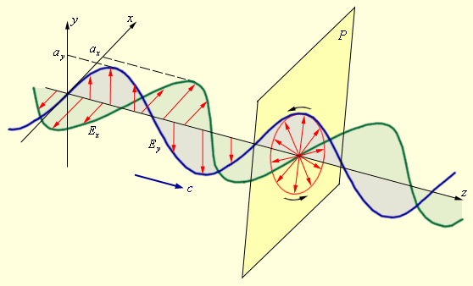
Формирование распределения поля в области пространства возможно с помощью антенной системы. Направленные свойства антенны характеризуются диаграммой направленности. Используя способность ЭМВ распространяться в определенном направлении, осуществляется пространственная селекция радиосигналов.
Источники излучений характеризуются мощностью ЭМИ. Излучаемая энергия определяет дальность распространения ЭМВ, особенности взаимодействия их с некоторыми средами и влияния на биологические организмы.
Мощность генераторов ЭМИ занимает широкий диапазон - от долей микроватт до нескольких миллионов ватт, в зависимости от назначения источника.

Slide 16
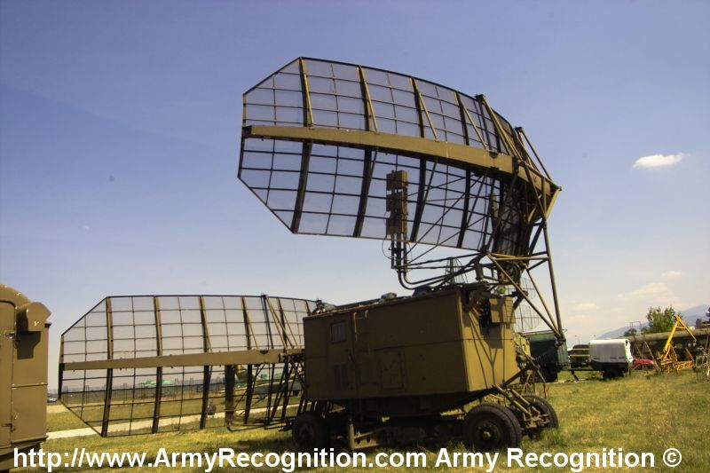
Мощностью в несколько мегаватт обладают промышленные генераторы, радиопередающие устройства систем дальней радиосвязи, телевидения и радиовещания, устройства передачи энергии и радиолокационные системы. Нежелательные излучения таких генераторов осложняют электромагнитную обстановку и вредно влияют на работу более маломощных и высокочувствительных устройств. Источники ЭМП, воздействующие на различные рецепторы, можно разделить на группы.
Требования к излучающим устройствам можно рассмотреть с точки зрения защиты информации, электромагнитной совместимости и помехоустойчивости радиоэлектронных средств и влияния на биологические организмы.

Slide 17
Природные источники электромагнитного излучения
Природные источники ЭМИ делят на две группы. Первая - поле Земли: постоянное электрическое и постоянное магнитное поле. Вторая группа - радиоволны, генерируемые космическими источниками (Солнце, звезды и т.д.), атмосферные процессы - разряды молний и т.д. Естественное электрическое поле Земли создается избыточным отрицательным зарядом на поверхности; его напряженность обычно от 100 до 500 В/м. Грозовые облака могут увеличивать напряженность поля до десятков, а то и сотен кВ/м. Вторая группа природных источников ЭМИ характеризуется широким диапазоном частот.
Во время солнечных вспышек и бурь на человеческий организм обрушивается комплексный поток ЭМП, резко отличающихся своими основными физическими характеристиками и временем действия. Многолетние исследования действия ЭМП на биологические структуры выявили разнообразные последствия этих воздействий, отличия которых можно объяснить не только различными энергетическими показателями, но и частотными характеристиками, определяющими механизмы действия каждой группы ЭМП.

Slide 18
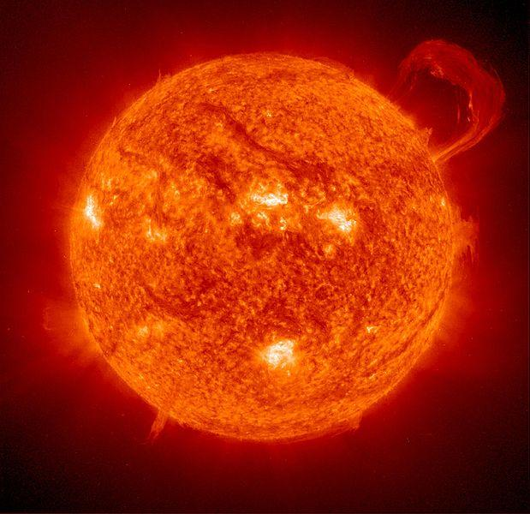
Рассмотрим характерный сценарий воздействия ЭМП при солнечной вспышке или буре. При образовании мощного протуберанца на Солнце к Земле устремляются потоки ЭМП и высокоэнергетических частиц. Электромагнитные поля достигают поверхности Земли примерно через 8 минут. Высокоэнергетические частицы достигают Земли примерно через 2 суток и задерживаются магнитосферой Земли, вызывая при этом возникновение магнитных бурь или геомагнитных возмущений.
После успокоения Солнца и разрушений протуберанцев поток ЭМП резко ослабевает до шумовых значений, а геомагнитное возмущение продолжает сохраняться в течении нескольких дней. Таким образом, влияние солнечной вспышки или бури можно разделить на три фазы или этапа, резко отличающихся по характеру воздействия.

Slide 19
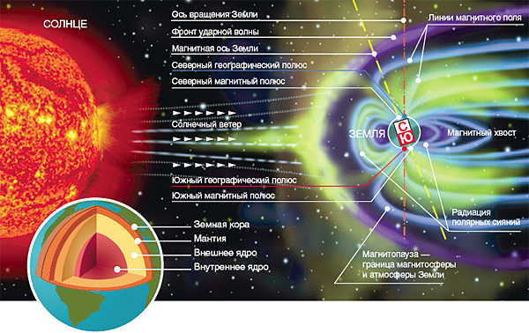

Slide 20
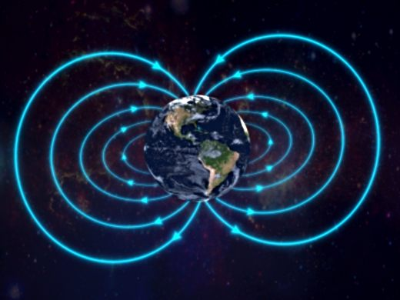
В течение первой фазы на человека действуют только ВЭМП, которые можно разделить на две группы по механизму взаимодействия без четкой границы между ними. Первая группа - сравнительно низкочастотные ВЭМП (300 МГц) и ниже. Они вызывают внутри организма появление электрических потенциалов, особенно при возникновении резонансных явлений в отдельных органах, где добротность может достигать 10⁴. Эти потенциалы вызывают появление электрофоретических явлений. Вторая группа - ВЭМП, начиная примерно с 300 МГц, проявляют свое влияние на атомарном и молекулярном уровнях.
Воздействие этих полей, благодаря явлениям аккумуляции, вызывает возбуждение, принудительные ионизацию и диссоциацию биологических молекул, несмотря на малые значения мощности ЭМП.

Slide 21
Во время второй фазы к действию ВЭМП добавляется действие возмущенного геомагнитного поля Земли, что вызывает существенное усиление воздействия солнечной вспышки на организм человека благодаря кооперативному действию низкочастотных ЭМП и ВЭМП. Появление низкочастотного магнитного поля приводит, во-первых, к возникновению явлений, обусловленных воздействием магнитного поля на макроструктуры и органы, обладающие магнитными свойствами. Во-вторых, магнитное поле вызывает принудительную ориентацию свободно взвешенных в жидкости молекул. Увеличение воздействия солнечной вспышки в этой фазе настолько возрастает, что некоторые исследования отмечают максимум смертей и сердечно-сосудистых кризисов в первый день геомагнитных возмущений.

Slide 22
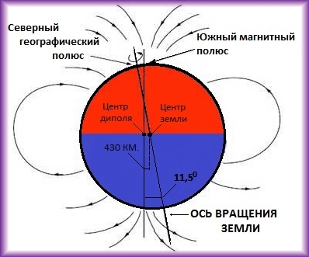
Третья фаза характеризуется прекращением действия всех ВЭМП и действием только низкочастотного магнитного поля. Магнитное поле продолжает действовать на макроструктуры человеческого организма и, в зависимости от толерантности организма, либо подчеркивает, либо ослабляет последствия воздействия.
Многочасовое или даже многодневное воздействие комплекса ЭМП вызывает появление продуктов “последействия”, которые вызывают различные нарушения функционирования отдельных органов и организма в целом.

Slide 23
Антропогенные источники электромагнитного излучения
Электропроводка
Наибольший вклад в электромагнитную обстановку жилых помещений в диапазоне промышленной частоты 50 Гц вносит электротехническое оборудование здания, а именно кабельные линии, подводящие электричество ко всем квартирам и другим потребителям системы жизнеобеспечения здания, а также распределительные щиты и трансформаторы. В помещениях, смежных с этими источниками, обычно повышен уровень магнитного поля промышленной частоты, вызываемый протекающим электротоком. Уровень электрического поля промышленной частоты при этом обычно не высокий и не превышает ПДУ для населения 500 В/м. Примеры распределения магнитного поля промышленной частоты в помещениях приведены на рис. 1.2-1.4.

Slide 24
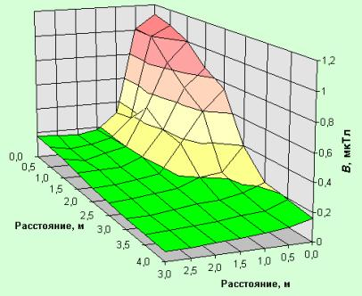
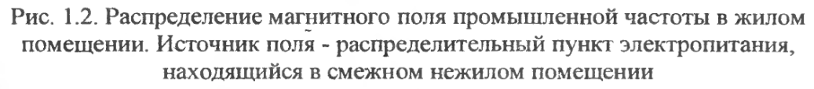

Slide 25
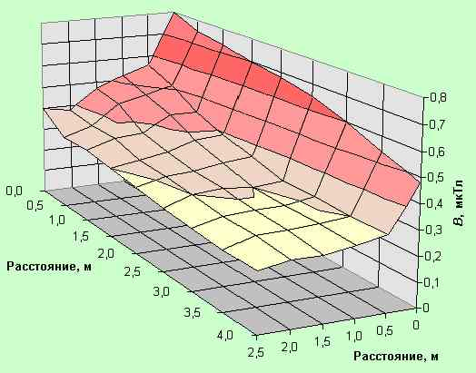
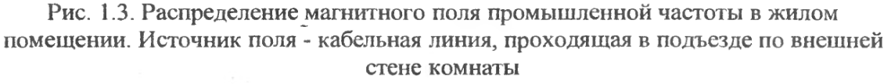

Slide 26
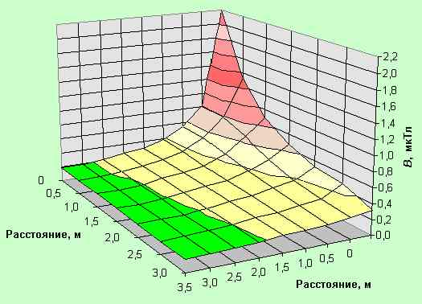
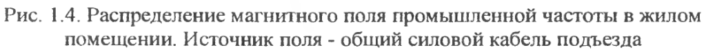

Slide 27
В настоящее время результаты выполненных исследований не могут четко обосновать предельные величины или другие обязательные ограничения для продолжительного облучения населения низкочастотными магнитными полями малых уровней.
Исследователи из университета Карнеги в Питсбурге (США) сформулировали подход к проблеме магнитного поля, который они назвали “благоразумное предотвращение”. Они считают, что пока наше знание относительно связи между здоровьем и последствием облучения остаются неполными, но существуют сильные подозрения относительно последствий для здоровья, необходимо предпринимать шаги по обеспечению безопасности, которые не несут тяжелые расходы или другие неудобства.
Подобный подход был использован, например, в начальной стадии работ по проблеме биологического действия ионизирующего излучения: подозрение рисков ущерба для здоровья, основанное на твердых научных основаниях, должно само по себе составить достаточные основания для выполнения защитных мероприятий.
В настоящее время многие специалисты считают предельно допустимой величину магнитной индукции равной 0,2-0,3 мкТл. При считается, что развитие заболеваний прежде всего лейкемии очень вероятно при продолжительном облучении человека полями более высоких уровней (несколько часов в день, особенно в ночные часы, в течении периода более года).

Slide 28
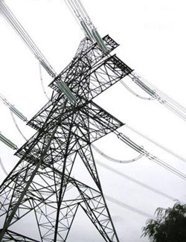
Линии электропередач
На сегодняшний день можно считать установленным фактом, что воздействие электромагнитных полей высоковольтных линий электропередачи и других систем распределения электроэнергии значительно повышает вероятность лейкоза, рака головного мозга и других грозных заболеваний. Особенно подвержены воздействию электромагнитных полей дети.
Провода работающей линии электропередачи создают в прилегающем пространстве электрическое и магнитное поля промышленной частоты. Расстояние, на которое распространяются эти поля от проводов линии достигает десятков метров.

Slide 29
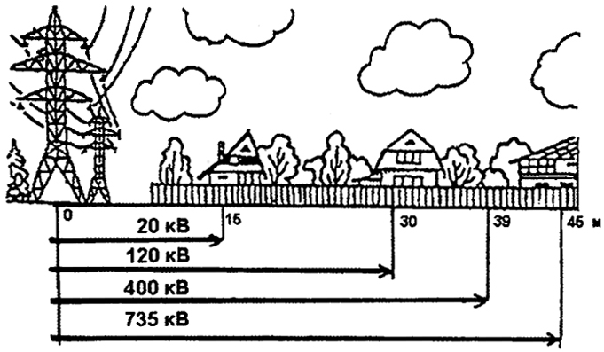
Дальность распространение электрического поля зависит от класса напряжения ЛЭП (цифра, обозначающая класс напряжения стоит в названии ЛЭГ1 - например ЛЭП 220 кВ), чем выше напряжение - тем больше зона повышенного уровня электрического поля, при этом размеры зоны не изменяются в течении времени работы ЛЭП.
Дальность распространения магнитного поля зависит от величины протекающего тока или от нагрузки линии. Поскольку нагрузка ЛЭП может неоднократно изменяться как в течение суток, так и с изменением сезонов года, размеры зоны повышенного уровня магнитного поля также меняются.
Электрические и магнитные поля являются очень сильными факторами влияния на состояние всех биологических объектов, попадающих в зону их воздействия
(табл. 1.2).

Slide 30
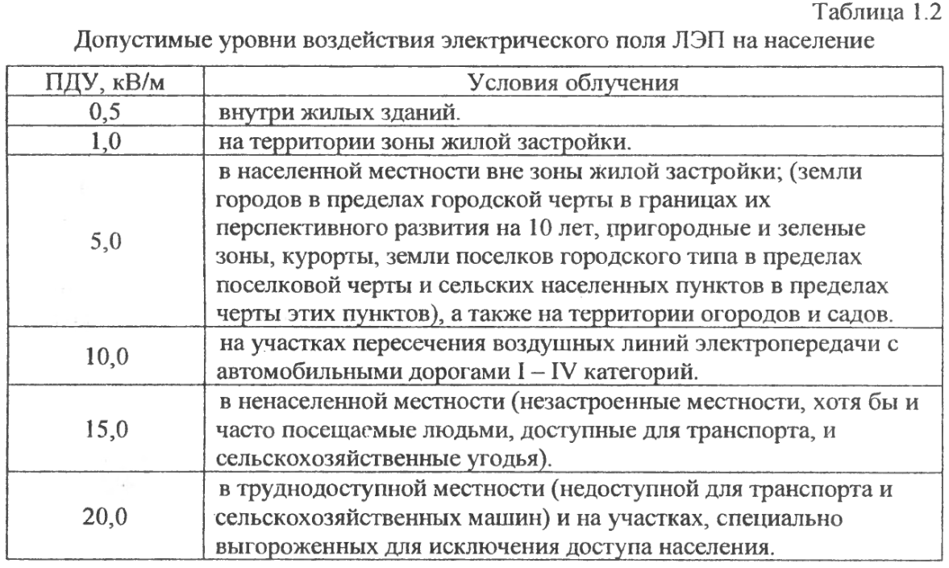

Slide 31
Например, в районе действия электрического поля ЛЭП у насекомых проявляются изменения в поведении: так у пчел фиксируется повышенная агрессивность, беспокойство, снижение работоспособности и продуктивности, склонность к потере маток; у жуков, комаров, бабочек и других летающих насекомых наблюдается изменение поведенческих реакций, в том числе изменение направления движения в сторону с меньшим уровнем поля У растений распространены аномалии развития - часто меняются формы и размеры цветков, листьев, стеблей, появляются лишние лепестки.
Здоровый человек страдает от относительно длительного пребывания в поле ЛЭП. Кратковременное облучение (минуты) способно привести к негативной реакцией только у гиперчувствительных людей или у больных некоторыми видами аллергии.

Slide 32
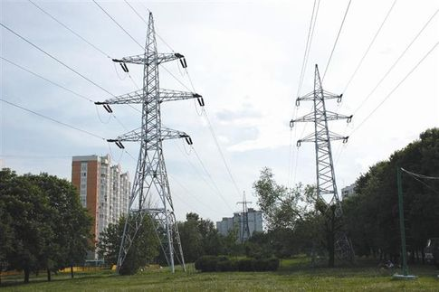
При продолжительном пребывании (месяцы - годы) людей в электромагнитном поле ЛЭП могут развиваться заболевания преимущественно сердечно-сосудистой и нервной систем организма человека. В последние годы в числе отдаленных последствий часто называются онкологические заболевания.
То, что длительное воздействие интенсивных электромагнитных полей промышленной частоты может вызвать повышенную утомляемость, появление сердечных болей, нарушение функций центральной нервной и эндокринной систем было известно еще с предвоенных времен.

Slide 33
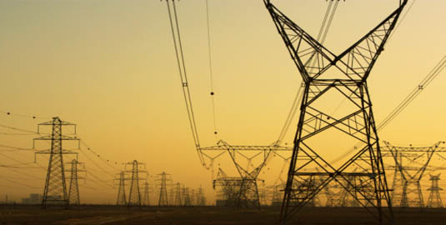
Однако лишь в 60-х годах, в ходе промышленного бума, когда линии электропередачи, контактная сеть железных дорог и метрополитена буквально опутали целые районы, стали появляться все более тревожные сведения.
В одной из первых работ была установлена связь между развитием лейкоза у детей в штате Колорадо (США) и воздействием электромагнитного излучения сетей промышленной частоты. Вслед за этим появилась информация об аналогичных исследованиях, проведенных в Швеции с 1958 по 1973 год для населения в возрасте 18 лет.
Измерения электромагнитных излучений проводились для построек, расположенных в пределах 150 метров от подстанций, трансформаторов, электрических линий железных дорог и ЛЭП.

Slide 34
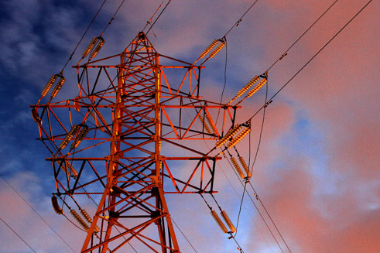
Вокруг 48 жилых домов индукция магнитного поля составляла более 0,3 мкТл, и именно в этой группе жителей опухоли и лейкозы встречались в два раза чаще. Для сравнения отметим, что индукция магнитного поля ЛЭП 200 кВ составляла около 0,2 мкТл.
Позднее с целью проверки гипотезы о возможности развития опухолей у людей, проживающих вблизи воздушных линий электропередачи, в Швеции была проведена большая эпидемиологическая работа, которая закончилась в 1992 году.
Под наблюдением находилось более 500 тысяч человек, проживающих от одного года до 25 лет в 800-метровых коридорах вдоль трасс ЛЭП 200 кВ и 400 кВ.

Slide 35
Тщательная статистическая обработка данных показала, что существует корреляция между развитием рака, в особенности детской лейкемии, и воздействием поля ЛЭП. При повышении индукции поля выше 0,1 мкТл риск заболевания возрастает почти в 4 раза.
В Дании было обследовано 1707 детей до 16 лет, проживающих вблизи ЛЭП, у которых развились опухоли мозга, злокачественная лимфома и лейкемия.
Устойчивая корреляция между развитием опухоли у детей и их проживанием вблизи ЛЭП была установлена при средних значениях магнитного поля 0,3-0,4 мкТл и выше. Менее выраженная связь наблюдается и при значениях индукции от 0,1 мкТл.
Напряжение на проводах высоковольтных воздушных ЛЭП близко к порогу коронного разряда в воздухе. При ненастной погоде возникающий коронный разряд сбрасывает в атмосферу облака ионов разного знака, заряды которых не компенсируют друг друга. Даже вдали от ЛЭП электрическое поле, создаваемое ионным облаком на земной поверхности, может превышать не только естественное электрическое поле Земли, но и предельно допустимые уровни.

Slide 36
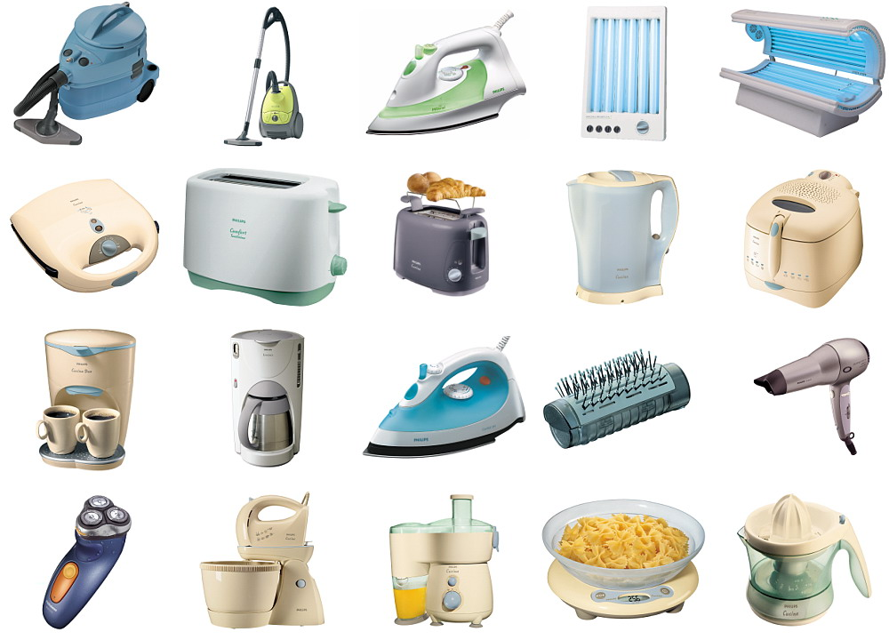
Бытовые приборы
Источником электромагнитного поля в жилых помещениях является разнообразная электротехника - холодильники, утюги, пылесосы, электропечи, телевизоры, и т.д. На электромагнитную обстановку квартиры влияют электротехническое оборудование здания, трансформаторы, кабельные линии. Электрическое поле в жилых домах находится в пределах 1-10 В/м. Однако могут встретиться точки повышенного уровня, например, незаземленный монитор компьютера.
Замеры напряженности магнитных полей от бытовых электроприборов показали, что их кратковременное воздействие может оказаться даже более сильным, чем долговременное пребывание человека рядом с линией электропередачи. Если отечественные нормы допустимых значений напряженности магнитного поля для населения от воздействия линии электропередачи составляют 1000 мГс, то бытовые электроприборы существенно превосходят эту величину .

Slide 37
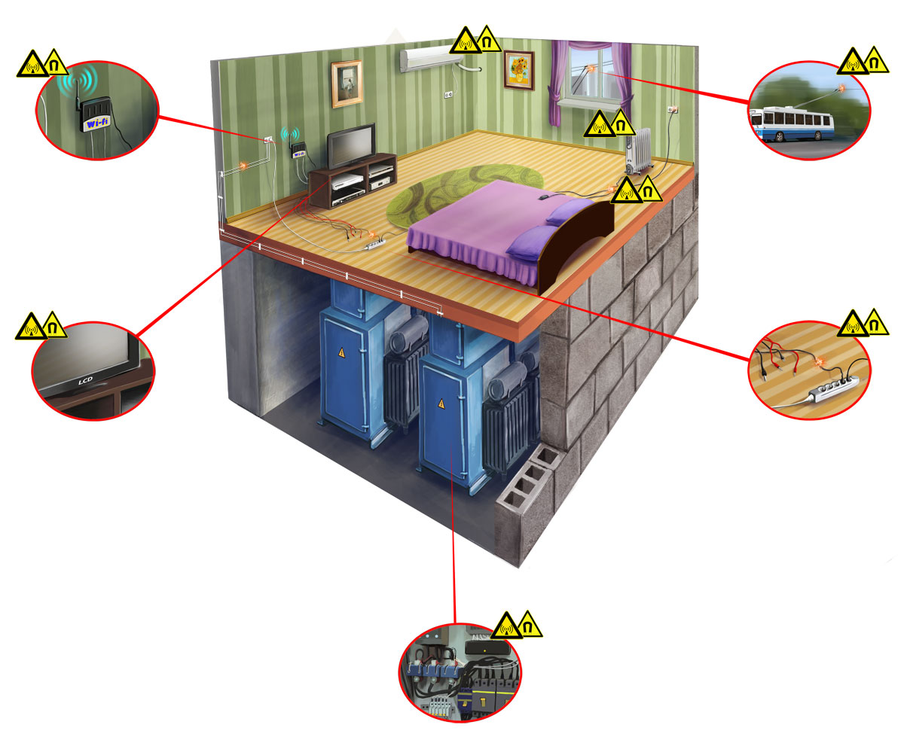
Источники электромагнитного излучения

Slide 38
Реально создаваемое ЭМИ в зависимости от конкретной модели и режима работы может сильно различаться среди оборудования одного типа (рис. 1.5). Все ниже приведенные данные относятся к магнитному полю промышленной частоты 50 Гц.
Значения магнитного поля тесно связаны с мощностью прибора - чем она выше, тем выше магнитное поле при его работе. Значения электрического поля промышленной частоты практически всех электробытовых приборов не превышают нескольких десятков В/м на расстоянии 0,5 м, что значительно меньше ПДУ 500 В/м.
В следующей таблице представлены данные о расстоянии, на котором фиксируется магнитное поле промышленной частоты (50 Гц) величиной 0,2 мкТл при работе ряда бытовых приборов.

Slide 39
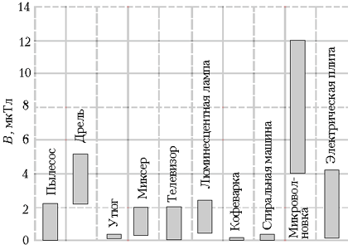
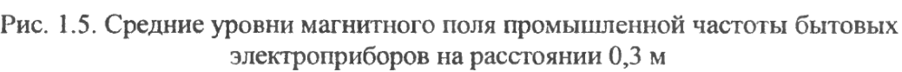

Slide 40
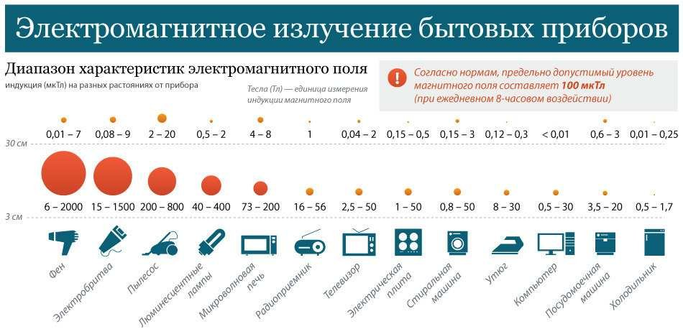

Slide 41
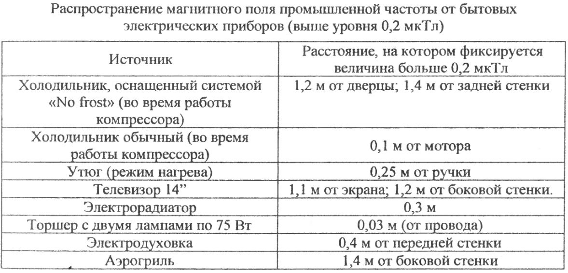

Slide 42
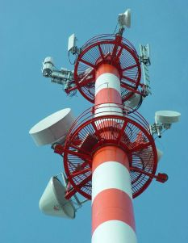
Теле- и радиостанции
Передающие радиоцентры (ПРЦ) размещаются в специально отведенных для них зонах и могут занимать довольно большие территории (до 1000 га). По своей структуре они включают в себя одно или несколько технических зданий, где находятся радиопередатчики, и антенные поля, на которых располагаются до нескольких десятков АФС.
Антенно-фидерная система (АФС) включает в себя антенну, служащую для излучения радиоволн, и фидерную линию, подводящую к ней высокочастотную энергию, генерируемую передатчиком. Зону возможного неблагоприятного действия ЭМИ, создаваемых ПРЦ, можно условно разделить на две части.
Первая часть зоны - это собственно территория ПРЦ, где размещены все службы, обеспечивающие работу радиопередатчиков и АФС.

Slide 43
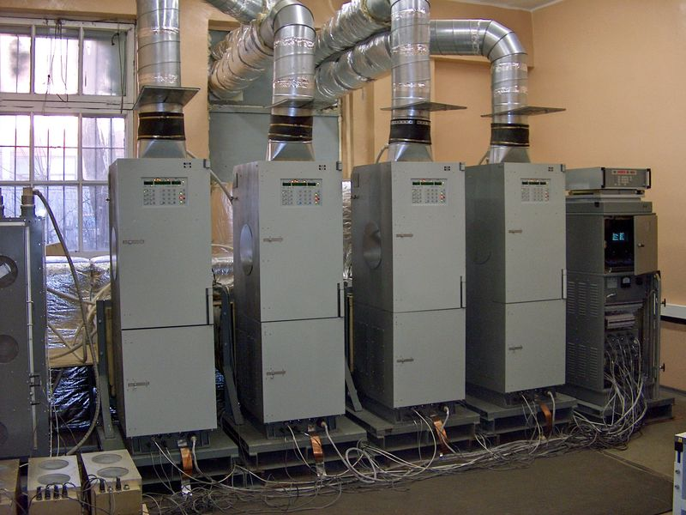
Это территория охраняется, и на нее допускаются только лица, профессионально связанные с обслуживанием передатчиков, коммутаторов и АФС. Вторая часть зоны - это прилегающие к ПРЦ территории, доступ на которые не ограничен и где могут размещаться жилые различные постройки, в этом случае возникает угроза облучения населения, находящегося в этой части зоны.
Высокие уровни ЭМИ наблюдаются на территориях, а нередко и за пределами размещения передающих радиоцентров низкой, средней и высокой частоты (ПРЦ НЧ, СЧ и ВЧ).

Slide 44
Детальный анализ электромагнитной обстановки на территориях ПРЦ свидетельствует о ее крайней сложности, связанной с индивидуальным характером интенсивности и распределения ЭМИ для каждого радиоцентра. В связи с этим специальные исследования такого рода проводятся для каждого отдельного ПРЦ.
Широко распространенными источниками ЭМИ в населенных местах в настоящее время являются радиотехнические передающие центры (РТПЦ), излучающие в окружающую среду ультракороткие волны ОВЧ и УВЧ- диапазонов.
Сравнительный анализ СЗЗ и зон ограничения застройки в зоне действия таких объектов показал, что наибольшие уровни облучения людей и окружающей среды наблюдаются в районе размещения РТПЦ «старой постройки» с высотой антенной опоры не более 180 м. Наибольший вклад в суммарную интенсивность воздействия вносят «уголковые» трех- и шестиэтажные антенны ОВЧ ЧМ- вещания.

Slide 45
Радиостаниии Л В (частоты 30-300 кГи).
В этом диапазоне длина волн относительно большая (например, 2000 м для частоты 150 кГц). На расстоянии одной длины волны или меньше от антенны поле может быть достаточно большим, например, на расстоянии 30 м от антенны передатчика мощностью 500 кВт, работающего на частоте 145 кГц, электрическое поле может быть выше 630 В/м, а магнитное - выше 1,2 А/м.
Радиостаниии СВ (частоты 300 кГи-3 МГи).
Данные для радиостанций этого типа говорят, что напряженность электрического поля на расстоянии 200 м может достигать 10 В/м, на расстоянии 100 м - 25 В/м, на расстоянии 30 м - 275 В/м (приведены данные для передатчика мощностью 50 кВт).
Радиостаниии КВ (частоты 3-30 МГц).
Передатчики радиостанций КВ имеют обычно меньшую мощность. Однако они чаще размещаются в городах, могут быть размещены даже на крышах жилых зданий на высоте 10-100 м. Передатчик мощностью 100 кВт на расстоянии 100 м может создавать напряженность электрического поля 44 В/м и магнитного поля 0,12 А/м.

Slide 46
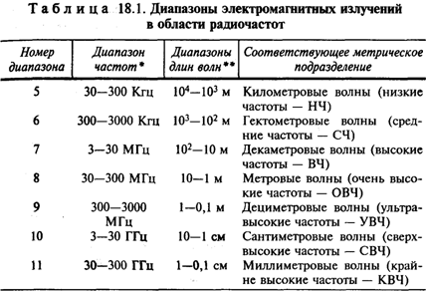

Slide 47
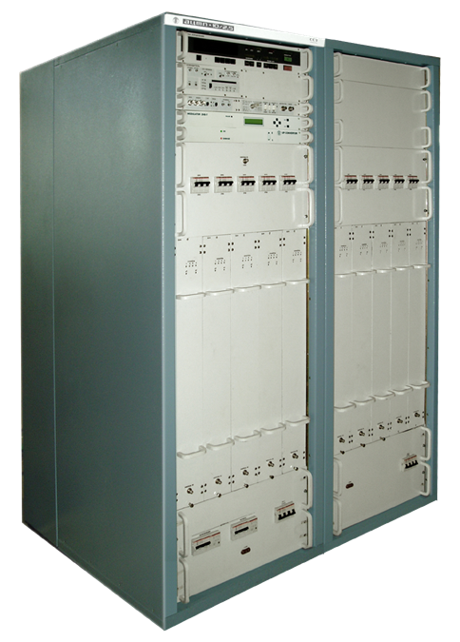
Телевизионные передатчики.
Телевизионные передатчики располагаются, как правило, в городах. Передающие антенны размещаются обычно на высоте выше 110м. С точки зрения оценки влияния на здоровье интерес представляют уровни поля на расстоянии от нескольких десятков метров до нескольких километров. Типичные значения напряженности электрического поля могут достигать 15 В/м на расстоянии 1 км от передатчика мощностью 1 МВт. В настоящее время проблема оценки уровня ЭМИ телевизионных передатчиков особенно актуальна в связи с резким ростом числа телевизионных каналов и передающих станций.

Slide 48
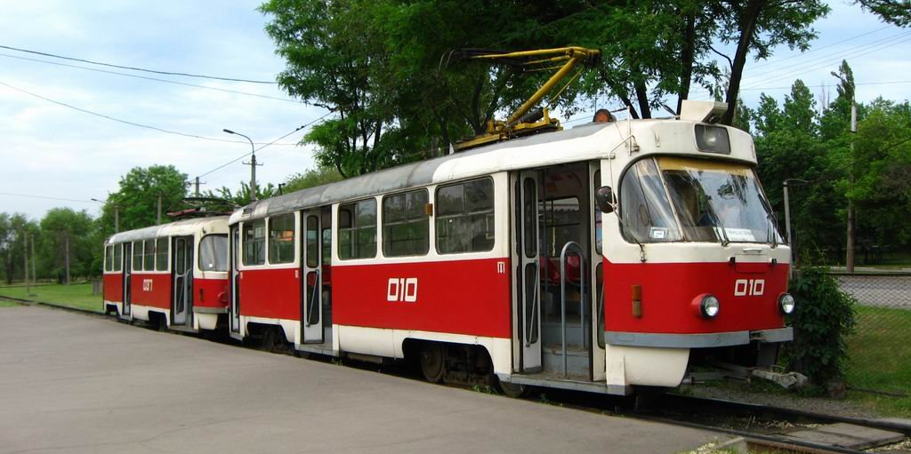
Электротранспорт
Транспорт на электрической тяге - электропоезда (в том числе поезда метрополитена), троллейбусы, трамваи и т.п. - является относительно мощным источником магнитного поля в диапазоне частот от 0 до 1000 Гц.
По данным (Stenzel et al., 1996), максимальные значения плотности потока магнитной индукции (В) в пригородных "электричках" достигают 75 мкТл при среднем значении 20 мкТл.
Среднее значение (В) на транспорте с электроприводом постоянного тока зафиксировано на уровне 29 мкТл.

Slide 49
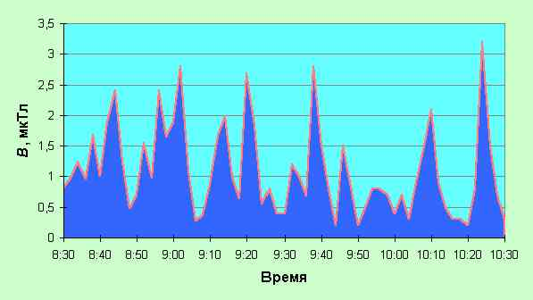

Slide 50
Спутниковая связь
Системы спутниковой связи состоят из прием о передающей станции на Земле и спутника, находящегося на орбите. Диаграмма направленности антенны станций спутниковой связи имеет ярко выраженной узконаправленный основной луч - главный лепесток. Плотность потока энергии в главном лепестке диаграммы направленности может достигать нескольких сотен Вт/м² вблизи антенны, создавая также значительные уровни поля на большом удалении. Например, станция мощностью 225 кВт, работающая на частоте 2,38 ГГц, создает на расстоянии 100 км ПГ1Э равное 2,8 Вт/м². Однако рассеяние энергии от основного луча очень небольшое и происходит больше всего в районе размещения антенны.
Типичный расчетный график распределения ППЭ на высоте 2 м от поверхности земли в районе размещения антенны спутниковой связи приведен на следующем рисунке.
Существуют два возможных опасных случая облучения:
непосредственно в районе размещения антенны;
при приближении к оси главного луча на всем его протяжении.

Slide 51
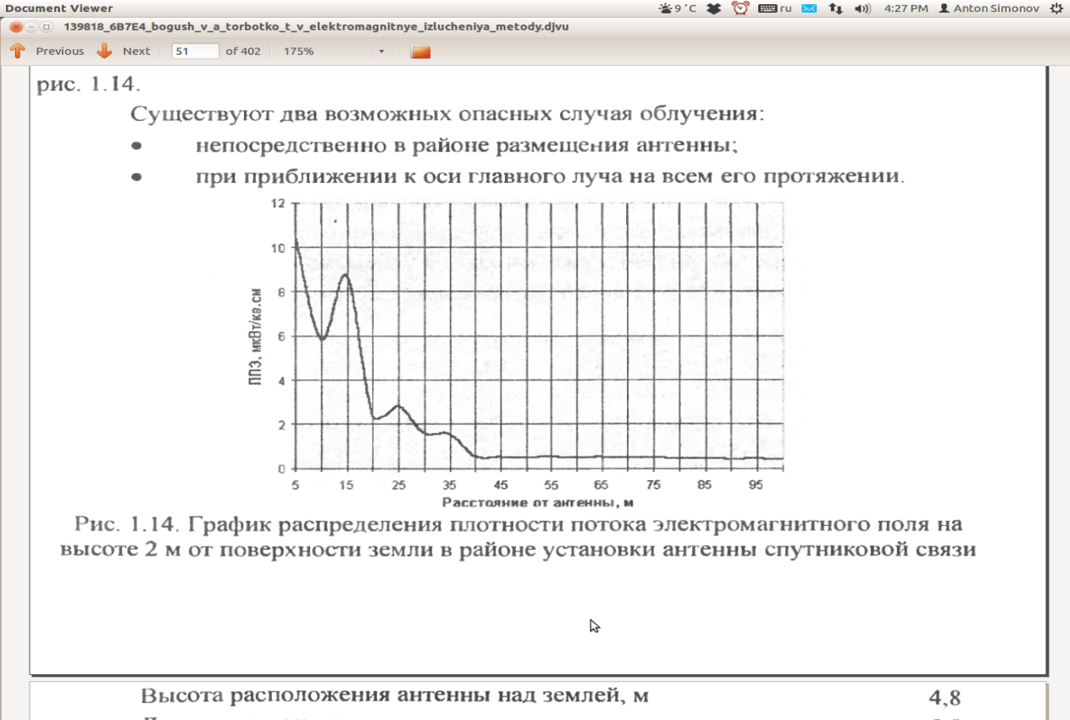
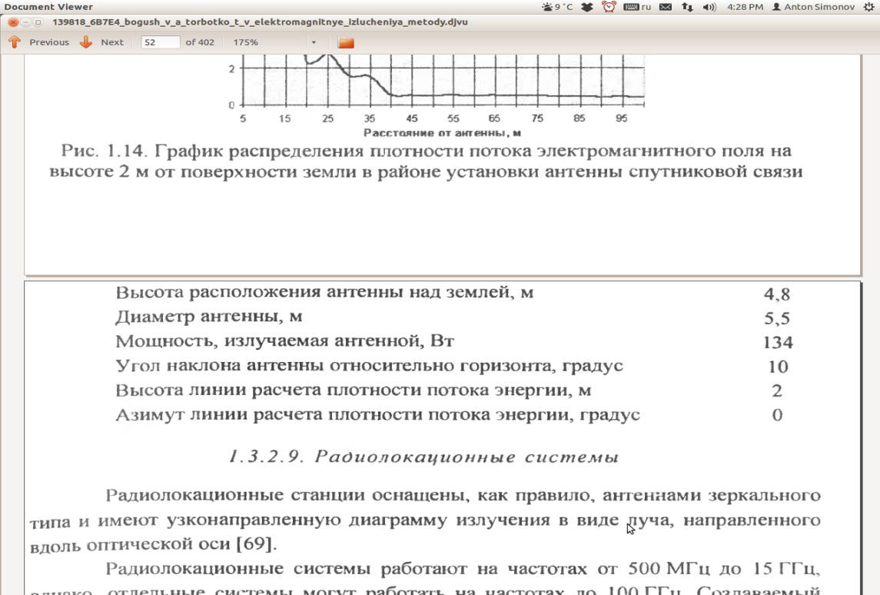

Slide 52
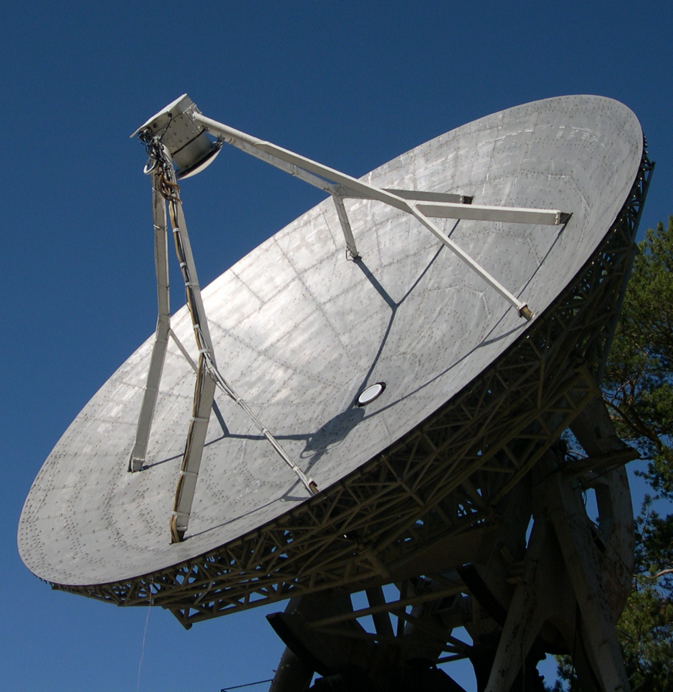
Радиолокационные системы
Радиолокационные станции оснащены, как правило, антеннами зеркального типа и имеют узконаправленную диаграмму излучения в виде луча, направленного вдоль оптической оси.
Радиолокационные системы работают на частотах от 500 МГц до 15 ГГц, однако, отдельные системы могут работать на частотах до 100 ГГц.
Создаваемый ими электромагнитный сигнал принципиально отличается от излучения иных источников. Связано это с тем, что периодическое перемещение антенны в пространстве приводит к пространственной прерывистости облучения. Временная прерывистость облучения обусловлена цикличностью работы радиолокатора на излучение.

Slide 53
Время наработки в различных режимах работы радиотехнических средств может исчисляться от нескольких часов до суток. Так у метеорологических радиолокаторов с временной прерывистостью 30 мин излучение, 30 мин пауза суммарная наработка не превышает 12 ч, в то время как радиолокационные станции аэропортов в большинстве случаев работают круглосуточно.
Ширина диаграммы направленности в горизонтальной плоскости обычно составляет несколько градусов, а длительность облучения за период обзора составляет десятки миллисекунд.
Радары метрологические могут создавать на удалении 1 км ППЭ около 100 Вт/м² за каждый цикл облучения. Радиолокационные станции аэропортов создают ППЭ около 0,5 Вт/м² на расстоянии 60 м.

Slide 54
Морское радиолокационное оборудование устанавливается на всех кораблях, обычно оно имеет мощность передатчика на порядок меньшую, чем у аэродромных радаров, поэтому в обычном режиме сканирование ППЭ, создаваемое на расстоянии нескольких метров, не превышает 10 Вт/м2. Сравнение уровней создаваемых радарами полей с другими источниками СВЧ диапазона приведено на рисунке.
Возрастание мощности радиолокаторов различного назначения и использование остронаправленных антенн кругового обзора приводит к значительному увеличению интенсивности ЭМИ СВЧ диапазона и создает на местности зоны большой протяженности с высокой плотностью потока энергии.

Slide 55
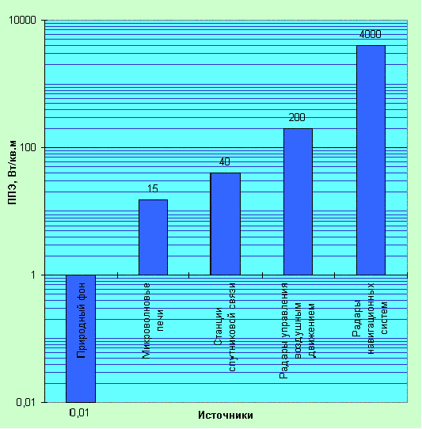
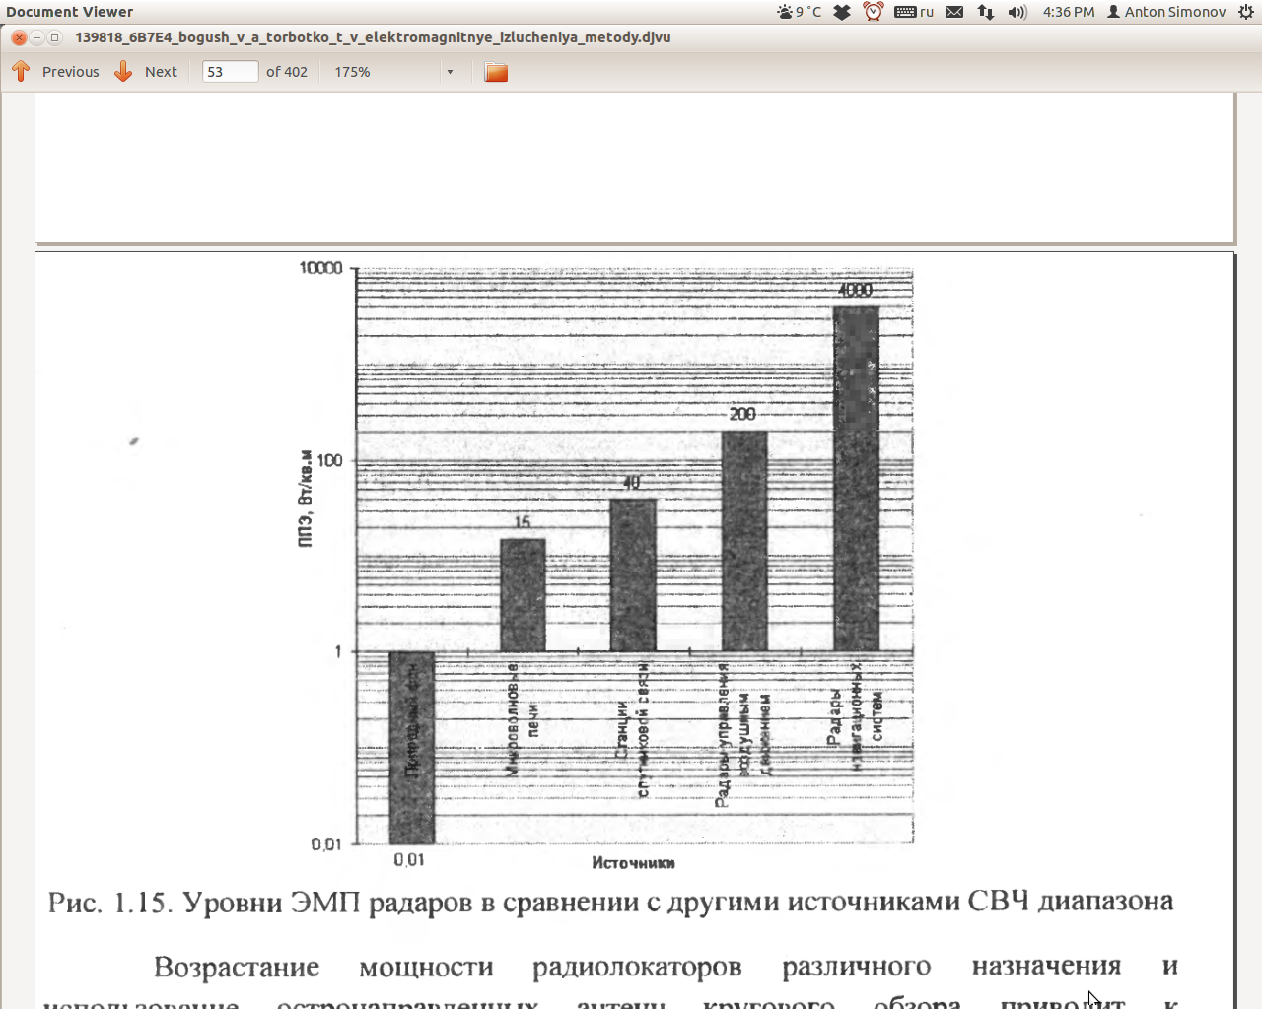

Slide 56
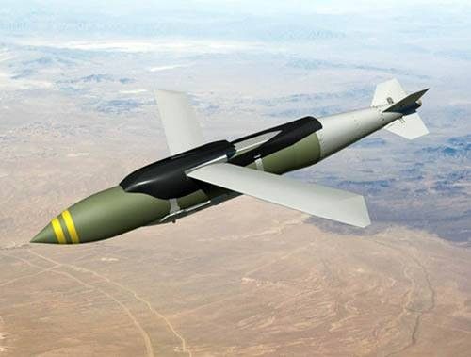
Электромагнитное оружие
Разработка оружия происходит в направлениях не только совершенствования огнестрельного оружия в виде высокоточных средств поражения традиционного типа, но и внедрения оружия на новых физических принципах - оружия направленной энергии.
Электронные системы вооружения развиваются в направлениях обеспечения не только борьбы оружия с оружием, но и информационной борьбы с подавлением информационно-управляющих систем противника. Это позволяет вести "бескровную", не летальную борьбу, не давая возможности применять обычные оружейные системы.

Slide 57
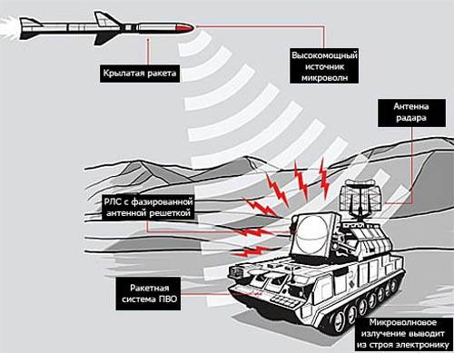
Разработана так называемая "электромагнитная бомба", взрыв которой порождает электромагнитный импульс, уничтожающий всевозможные электронные системы. Основным элементом является цилиндрический резонатор из материала с хорошей электропроводностью, обложенный взрывчаткой.
Специальный источник, даже маломощный, установленный на самой бомбе или на самолете, который ее доставляет, инициирует в резонаторе стоячую электромагнитную волну. Ее можно либо поддерживать во времени, либо создавать за несколько мгновений до взрыва.

Slide 58
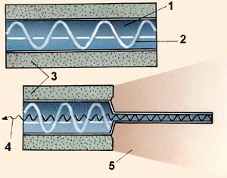
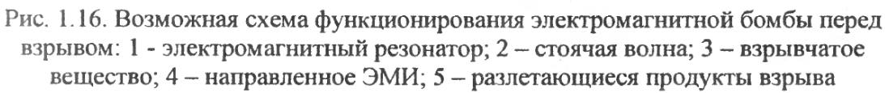
Обычно при взрыве развивается мощность в несколько тысяч гигаватт, а давление - более сотни атмосфер. Оно сжимает резонатор. В зависимости от конструкции бомбы сжатие происходит либо равномерно по всей боковой поверхности, либо с торца.

Slide 59
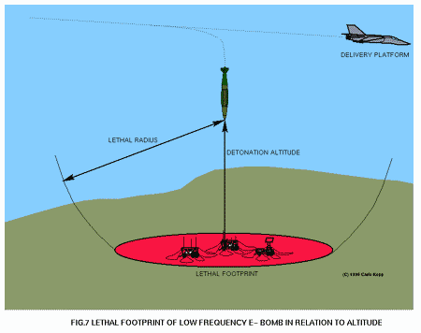
Почти мгновенно диаметр цилиндра уменьшается в десятки раз. Электромагнитное поле, не способное выйти за пределы резонатора, резко сжимается и, как следствие, повышается частота его колебаний. Так часть энергии переходит в энергию электромагнитных колебаний. По сравнению с первоначальной их мощность возрастает в тысячи раз.
В этот момент и происходит взрыв - один из торцов резонатора разрушается, например, пиропатроном, и стоячая волна превращается в бегущую волну мощностью около 10 ГВт. Она уничтожает всю встречающуюся на пути электронику. Радиус поражения составляет порядка 200 м.

Slide 60
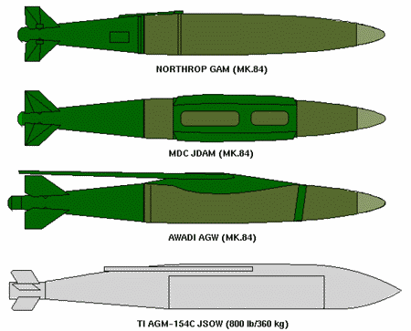
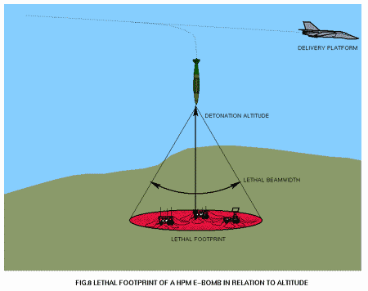
Основная особенность данного вида оружия в том, что, по утверждению разработчиков, оно, не воздействуя на личный состав противника, выводит из строя компьютеры, телекоммуникации и прочее электронное оборудование. Электромагнитный импульс может вывести из строя даже те электронные системы, которые находятся глубоко под землей - в этом случае разрушающее действие передается через телефонные линии и электрические кабели.

Slide 61
В ходе последних боевых действий в Ираке вооруженными силами США был применен такой вид оружия в Багдаде. В результате чего на длительное время был выведен из строя телевизионный центр. Однако электромагнитная энергия такой мощности вызывает нарушение и в работе человеческого мозга на незначительный промежуток времени, последствия такого влияния на человеческий организм окончательно не выяснены.
Терроризм в последнее время не считается новым явлением. Опаснейшей его разновидностью является электромагнитный терроризм. Его проявление заключается в создании мощного электромагнитного импульса, воздействующего на электронные компоненты аппаратуры разнообразного назначения с целью выведения ее из строя. Уникальностью данного воздействия является отсутствие его следов, оно не требует от террористов защиты и маскировки, может осуществляться по большому числу целей, дистанционно и с использованием мобильных средств. Последствия электромагнитного терроризма по своим масштабам сопоставимы с последствиями взрыва жилого многоквартирного дома. Возможно полное нарушение в работе систем управления вооружением, жизнеобеспечением, теле- и радиотрансляционных центров, систем связи, навигации и т.п. Следствиями такой атаки вполне могут стать пожар или экологическая катастрофа.

Slide 62
Защита от электромагнитных полей
Как отмечалось выше, реакция организма на ЭМП зависит от интенсивности поля, его частоты и других характеристик (например, параметров импульсной модуляции и др.). Поэтому трудно установить однозначное соответствие между реакцией организма и параметрами поля.
В зависимости от рабочего диапазона частот, характеристики выполняемых работ и интенсивности поля для защиты персонала применяются методы и средства, которые условно можно разделить на инженерно-технические, организационные и лечебно-профилактические.

Slide 63
Инженерно-технические методы и средства
Наиболее радикальным средством борьбы с помехами является их уничтожение или ослабление в месте возникновения, что достигается использованием экранирования, уменьшением паразитного излучения, применением направленных антенн, совершенствованием конструкций излучателей электромагнитных волн и т.д.
Для защиты от электрических и магнитных полей различных диапазонов применяют комплекс инженерно-технических мер. При защите от электростатического поля (ЭСП) основными мерами уменьшения напряженности ЭСП в рабочей зоне являются:
экранирование источников поля или рабочего места; применение нейтрализаторов статического электричества; применение антистатических препаратов или увлажнение электризующихся материалов;
замена, по возможности, легко электризующихся материалов и изделий на не электризующиеся;
подбор контактирующих поверхностей, исходя из условий наименьшей электризации;

Slide 64
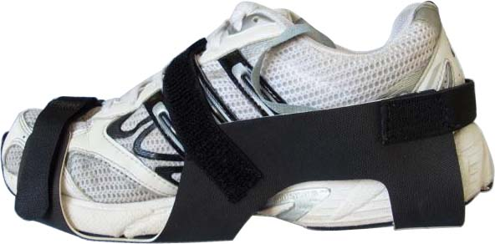
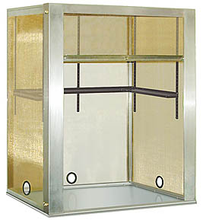
уменьшение скорости переработки и транспортировки материалов; поддержание оптимальной относительной влажности (не ниже 60%), ионного состава воздуха рабочих помещений;
удаление зон пребывания обслуживающего персонала от источников электростатических полей.
В качестве индивидуальных средств защиты следует применять антистатические обувь, халаты и другие средства, обеспечивающие заземление тела человека. Для индивидуальной защиты от электрического поля промышленной частоты необходимо применять индивидуальные экранирующие комплекты, состоящие из электропроводящих куртки (или халата) с капюшоном, рукавиц (перчаток) и ботинок (сапог). Качество спецодежды контролируется с помощью специальных установок и "клетки Фарадея".

Slide 65

Инженерные меры защиты от электромагнитного поля радиочастоты и СВЧ включают в себя экранирование, применение средств индивидуальной защиты, уменьшение напряженности и плотности потока энергии в рабочей зоне за счет уменьшения мощности самого источника (если позволяют технические условия) и посредством использования согласованных нагрузок и поглотителей мощности.
В настоящее время для защиты от ЭМИ применяются средства индивидуальной защиты (СИЗ) - радиозащитные костюмы, халаты, комбинезоны, защитные маски, фартуки, очки и др. Ввиду того, что СИЗ стесняют движения работающего и несколько ухудшают гигиенические условия, их используют лишь в особых случаях, например, при ремонтных работах в аварийных ситуациях, во время кратковременных настроечных и измерительных работах с радиотехническим оборудованием и в антенном поле радиотехнических станций. Они изготавливаются из хлопчатобумажной ткани с микропроводом и, в принципе, представляют собой сетчатые экраны.

Slide 66


В помещениях при защите от внешних излучений применяется оклеивание стен специальными металлизированными обоями, засетчивание окон, применение специальных металлизированных штор и т.п.
В помещениях при защите от внешних излучений применяется оклеивание стен специальными металлизированными обоями, засетчивание окон, применение специальных металлизированных штор и т.п.
Снижение напряженности электромагнитных полей ВЧ и УВЧ на радио- и телестанциях, узлах электро- и радиосвязи достигается экранировкой действующих передатчиков и рациональным размещением отдельных ВЧ и УВЧ блоков в рабочих помещениях либо организацией дистанционного управления передатчиками.

Slide 67
Для снижения уровня ЭМП на рабочих местах и в залах передатчиков необходимо:
улучшить экранировку шкафов передатчиков, жалюзей и смотровых окон, устранить щели в металлическом корпусе;
контролировать экранирование фидеров в помещениях и на антенных полях; осуществлять коммутацию электромагнитной энергии с помощью общих антенных коммутаторов, вынесенных в отдельные экранированные помещения. Подключение передатчиков к коммутаторам должно исключать прохождение неэкранированных фидеров в рабочих помещениях;
обеспечить создание надежного электрического контакта в металлических соединениях устройств схем сложения и разделительных фильтров, и заземление фидерных линий, по которым не происходит передача энергии, для устранения паразитных наводок на них.
Для исключения паразитных наводок на провода осветительной сети, отопительные приборы и водопроводные трубы необходимо:
а) устанавливать фильтры на диапазон частот работающих станций у мест ввода проводов осветительной сети в помещение;
б) производить электропроводку экранированным проводом с заземленным экраном;
в) дополнительно заземлять отопительные приборы и водопроводные трубы на обособленное от установки заземление.

Slide 68
Еще одним конструктивным приемом уменьшения паразитных высокочастотных излучений является применение различных дроссельных устройств, через которые необходимо обеспечивать настройку аппаратуры, находящейся в экранируемом пространстве.
Принцип действия дросселей заключается в том, что благодаря определенному конструктивному выполнению механического привода электрический контакт размещается в узле стоячей волны тока, при этом требования к качеству контакта значительно снижаются. В длинноволновой части СВЧ диапазона дроссели конструктивно выполняются на сосредоточенных LC элементах и представляют обычные заграждающие фильтры, методы расчета параметров которых хорошо известны. Достижимое значение экранного затухания при наличии дросселей составляет примерно 30-40 дБ.

Slide 69

Экранирование излучателей, помещений и рабочего места является одним из основных способов защиты от ЭМП. При этом используются такие свойства различных материалов, как поглощение и отражение электромагнитной энергии. Поглощение обусловлено тепловыми потерями в толщине материала, а отражение - в основном, различием электромагнитных свойств воздуха и материала экрана. В результате отражения и поглощения электромагнитная энергия частично отражается от поверхности экрана, частично затухает в материале экрана и частично проходит сквозь экран. Отражение и прохождение энергии определяются через коэффициенты отражения К_{отр} и прохождения К_{прох}, выражающиеся отношением соответственно отраженной и прошедшей энергии к падающей.
При попадании ЭМП на границу раздела сред, характеризующихся различными свойствами (например, различное волновое сопротивление в металле и в воздухе), электромагнитная энергия частично проходит через нее, продолжая распространяться в новой среде, и частично отражается, причем коэффициент отражения зависит от соотношения волновых сопротивлений сред.

Slide 70
Большая отражательная способность металлов в ряде случаев может оказаться нежелательной. Поэтому в зависимости от практической целесообразности материалы для экранирования изготовляются либо с большим коэффициентом отражения (металлические листы, сетки), либо с малым коэффициентом отражения (различные радиопоглощающие материалы).
В тех случаях, когда имеются только паразитные излучения волн (утечки из щелей в линиях передачи СВЧ энергии, из катодных выводов магнетрона и т.п.) и отражения ЭМИ от стенок экранирующего устройства не оказывают влияния на технологический процесс и режим работы излучателя, экранирование может быть сделано без поглощающих покрытий.
Если же производственный процесс основан на непосредственном излучении энергии в пространство (например, при испытании антенных устройств), полное или частичное экранирование источника металлическими экранами может привести к нарушению технологического процесса (изменение режима работы, пробой генераторных ламп передатчиков, изменение его рабочей частоты и т.д.).

Slide 71

Кроме того, большая отражательная способность металлических экранов при их применении для экранирования помещения может привести к увеличению интенсивности поля в рабочей зоне. В подобных случаях рационально было бы использовать поглощающие экраны и покрытия.
При разработке радиопоглощающих материалов, подбирая специальные вещества с градиентом электромагнитных характеристик по толщине материала, добиваются обеспечения наиболее плавного перехода от волновых характеристик воздуха к характеристикам материала экрана (с целью уменьшения отражения) и наиболее полного поглощения электромагнитной энергии в экране.

Slide 72

Уменьшение отражения ЭМП от поверхности радиопоглощающих материалов добиваются, например, тем, что материалу придается структура или форма, увеличивающая его активную поверхность, обращенную к излучению. Материал делается волокнистым или пористым, со сложной, покрытой пирамидами или конусами поверхностью. Падая на такую поверхность, электромагнитная волна многократно отражается и теряет значительно больше энергии, чем при падении на ровную поверхность.
Подобного эффекта добиваются, когда слои поглощающего
материала (активированный уголь, сажа, порошок карбонильного железа и т.п.) располагают в порядке возрастания плотности по мере удаления от внешней поверхности экрана, либо постепенно увеличивая концентрацию проводящих добавок по мере удаления от поверхности материала.

Slide 73
Экраны, выполненные из таких материалов, поглощают электромагнитную энергию в широком диапазоне частот и являются широкополосными.
В связи с тем, что большинство радиопоглощающих материалов имеет значительный вес (их толщина пропорциональна длине волны), высокую стоимость, а также некоторые недостатки (чувствительность к воде, пыли, подверженность быстрой эрозии и т.п.), их широкое применения в технике защиты от ЭМП ограничено.
Для защиты информации, обрабатываемой ПЭВМ и циркулирующей в ЛВС, разработаны некоторые специфические методы и средства. Информативный сигнал в сети электропитания имеет достаточную для перехвата злоумышленником мощность и широкий частотный диапазон, что усложняет задачу защиты информации. Таким образом, при соблюдении определенных энергетических и временных условий может возникнуть электромагнитный канал утечки конфиденциальной информации.

Slide 74

Для минимизации паразитных связей внутри ПЭВМ используются разные схемотехнические решения: применение радиоэкранирующих и радиопоглощающих материалов; экранирование корпусов элементов и оптимальное построение системы электропитания ПЭВМ; установка помехоподавляющих фильтров в цепях электропитания, в сигнальных цепях интерфейсов и на печатных платах ПЭВМ. Для предотвращения паразитной связи через электромагнитное поле совместно пролегающие кабели ЛВС и системы электропитания разносятся на безопасное расстояние.
Также применяется фильтрация, прокладка цепей электропитания в экранирующих конструкциях, скрутка проводов электропитания и др.

Slide 75

Использование активных средств защиты информации (шумовых генераторов) не всегда возможно из-за требований электромагнитной совместимости; кроме того, проведение защитных мероприятий нередко требует приобретения значительного количества средств защиты (как пассивных, так и активных), что зачастую ограничено финансовыми средствами.
При построении кабельных систем большое внимание уделяется применяемым кабелям. Общее экранирование кабеля снижает уровень излучения и повышает невосприимчивость к шумовым помехам, но не улучшает рабочие характеристики между парами.
Недостатком кабелей, экранированных оболочкой из фольги, является то, что они подвержены низкочастотным электромагнитным помехам. Кроме того, экранирование в общем случае ухудшает характеристики кабеля по затуханию сигнала.

Slide 76

Это повышенное значение затухания является следствием добавочной емкости между экраном и витыми парами. Наиболее приемлемым материалом для изготовления экранов является сталь листовая.
Конструкция швов экрана должна обеспечивать надежный электрический контакт с низким переходным сопротивлением высокочастотным токам по периметру соединяемых деталей экрана. Для обеспечения этого требования соединение листов экрана должно производиться герметичным швом электродуговой сварки в среде защитного газа.

Slide 77
Организационные и лечебно-профилактические мероприятия
К организационным мероприятиям относятся: рациональное размещение в рабочем помещении оборудования, излучающего электромагнитную энергию, и рабочих мест; удаление рабочего места от источника ЭМП; установление рациональных режимов работы оборудования и обслуживающего персонала; ограничение работы оборудования во времени (за счет уменьшения времени наладочных и ремонтных работ); применение средств предупреждающей сигнализации (световая, звуковая и т.п.), а также проведение инструктажа о правилах техники безопасности при работе в радиочастотном поле.
Лечебно-профилактические мероприятия направлены на предупреждение заболевания, которое может быть вызвано воздействием ЭМП, а также на лечение работающих при обнаружении профессионального заболевания. Лица, не достигшие 18-летнего возраста, к работам с источниками ЭМП радиочастот не допускаются. Обязателен предварительный и периодический медицинский контроль лиц, работающих на участках с повышенным уровнем излучений.

Slide 78
Для повышения устойчивости организма разрабатывают специальные диеты, комплексы физических упражнений, способы рациональной организации и планирования работы.
Согласно санитарным нормам и правилам, площадки для размещения передающих длинноволновых, средневолновых и коротковолновых радиостанций, телецентров, телевизионных ретрансляторов, радиолокационных станций, радиорелейных линий связи необходимо выбирать с учетом мощности объекта и конструктивных особенностей антенн с таким условием, чтобы уровень электромагнитной энергии на территории жилой застройки не превышал норму.
Передающие радиоцентры, радиостанции, телецентры при мощности одного передатчика или суммарной мощности нескольких передатчиков более 100 кВт, а также обзорные радиолокационные станции следует размещать за пределами населенных мест с выполнением условий, обеспечивающих соблюдение установленных предельно допустимых уровней электромагнитной энергии.

Slide 79
При покупке и эксплуатации бытовой техники необходимо придерживаться следующих правил:
Приобретая бытовую технику, проверяйте в Гигиеническом заключении (сертификате) отметку о соответствии изделия требованиям "Межгосударственных санитарных норм допустимых уровней физических факторов при применении товаров народного потребления в бытовых условиях", МСанПиН 001-96;
Используйте технику с меньшей потребляемой мощностью: магнитные поля промышленной частоты будут меньше при прочих равных условиях;
К потенциально неблагоприятным источникам магнитного поля промышленной частоты в квартире относятся холодильники с системой “без инея”, некоторые типы “теплых полов”, нагреватели, телевизоры, некоторые системы сигнализации, различного рода зарядные устройства, выпрямители и преобразователи тока - спальное место должно быть на расстоянии не менее 2-х метров от этих предметов, если они работают во время Вашего ночного отдыха;
При размещении в квартире бытовой техники необходимо пользоваться принципами снижения отрицательного влияния приборов путем максимального удаления источников излучения от потребителей, оптимальной расстановки мебели и техники.

Slide 80
Спасибо за внимание!

